Slide 1


项目三 消费经济学
任务3 买CD还是买零食：无差异曲线

Slide 2



任务一 萝卜青菜各有所爱：效用
任务二 春晚怪圈：边际效用递减规律
任务三 买CD还是买零食：无差异曲线
任务四 吃亏还是占便宜：消费者剩余

Slide 3
教学目标
1、掌握无差异曲线、消费预算线的特征
2、掌握替代率的概念和边际替代率递减规律
3、掌握消费者的均衡条件
重点：
消费者均衡的条件

Slide 4
买CD还是买零食
一对恋人购置下周去拉萨旅游的物品，在采购的过程中两人对购买零食还是CD碟片产生了不同的看法。喜欢吃零食的女士说：“这次旅行的交通工具是火车，当火车在大西北黄土高原或大沙漠中行驶时，嘴里一边含着话梅，一边眺望车外的风景，那滋味……若买CD碟片还要带上CD播放机，太麻烦了。”而喜欢音乐的男士则提出了另外的观点，他说：“坐火车的时间较长，带一些流行音乐的CD碟片，可以消磨旅途中的时光，试想一下当法国流行音乐与大西北的风景溶在一起，那效果……而且拉萨有的是水果，到时候你吃都来不及，还是CD碟片的效用较大。”一时间，两人谁也说服不了谁。
讨论：到底是零食的效用大还是CD碟片的效用大？

Slide 5

对于上述问题，不能简单使用基数效用论来判断哪个的效用大。因为零食和CD碟片都能给人带来一定程度的满足，都是有效用的，而无法用基数去具体衡量这两种物品分别带来了多少效用。可以说，对于那位女士而言，零食给她的效用最大，CD碟片则次之，甚至没有；而对于那位男士来说，CD碟片给他的效用最大，零食则次之，甚至没有。这里就涉及了序数效用论的概念，学习完本任务的内容，相信大家会有更深的认识。
任务分析：

Slide 6
主要内容
一、无差异曲线
二、消费者的预算线
三、消费者的最优选择
四、消费者均衡的变动

Slide 7
无差异曲线
（一）什么是无差异曲线
无差异曲线是表示能给消费者带来同等效用水平或满足程度的两种商品的不同数量的各种组合的曲线，也称等效用曲线。

Slide 8
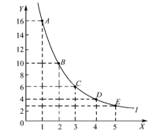
商品组合 | 面包（X） | 汇源果汁（Y）
A B C D E | 1 2 3 4 5 | 16 10 6 4 3
线上任何一点X与Y的不同组合，给消费者所带来的效用相同。

Slide 9
无差异曲线的特点
第一，无差异曲线是一条向右下方倾斜的曲线，其斜率为负值。
这就表明，在收入和价格既定的条件下，消费者要得到相同的总效用，在增加一种商品的消费时，必须减少另一种商品的消费，两种商品不能同时增加或减少。

Slide 10
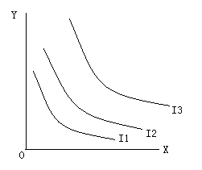
第二，同一个平面图上可以有无数条无差异曲线。
同一条无差异曲线代表相同的效用，不同的无差异曲线代表不同的效用。离原点越远的无差异曲线，所代表的效用越大；离原点越近的无差异曲线，所代表的效用越小。

Slide 11
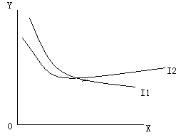
第三，在同一平面图上，任意两条无差异曲线不能相交。因为在交点上两条无差异曲线代表了相同的效用，与第二个特征相矛盾。
第四，无差异曲线凸向原点。无差异曲线的斜率是递减的。无差异曲线的斜率是两种物品的边际替代率。该曲线凸向原点，是由边际替代率递减所决定的。

Slide 12
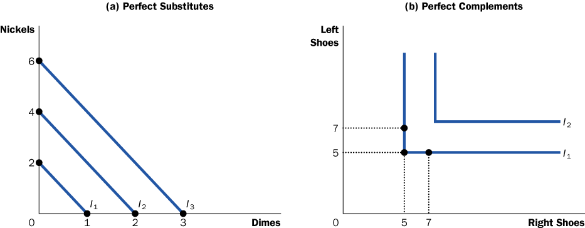
一个极端的例子: 完全替代品
5元钱
完全替代品: 无差异曲线为直线的两种物 品，有不变的 MRS
例如： 5元钱与10元钱
消费者总是愿意以2个5元来交换
1个10元
5元
10元钱
Notes:
It is hard to think of examples of perfect substitutes. (Even nickels and dimes are probably not perfect substitutes: I’d rather carry 10 dimes in my pocket than 20 nickels.)
But it’s easy to think of examples that are close substitutes, and therefore are likely to have indifference curves that are not very bowed:
1) Movies (at the movie theater) and videos at home. A consumer might be willing to trade two videos for one night at the movies.
2) Coke and Pepsi (for consumers that do not perceive much difference between them).
3) Vacations in Hawaii and vacations in the Bahamas

Slide 13
另一个极端例子: 完全互补品
完全互补品：无差异曲线为直角形的两种物品。
例如：左脚鞋, 右脚鞋
  {7只左脚鞋, 5只右脚鞋}
  等同于
  {5只左脚鞋, 5只右脚鞋}
Notes:
Again, It is hard to think of examples of perfect complements. But it’s easy to think of examples that are good though not perfect complements, and therefore are likely to have indifference curves that are very bowed:
1) Tickets to rock concerts and parking at the arena in which the concert takes place
2) Hot dogs and hot-dog buns
3) Brewed Starbucks coffee and 20 spoons of sugar (If you don’t get this one, you probably haven’t tried brewed Starbucks coffee!)

Slide 14
商品的边际替代率
1、商品的边际替代率
是指消费者在消费两种商品保持效用水平不变时，减少一种商品的消费量与增加另一种商品的消费量之比。
MRSxy = -
由于无差异曲线是向右下方倾斜的，即表明边际替代率小于零，所以无差异曲线的斜率就是边际替代率。

Slide 15
边际替代率
MRS = 无差异曲线的斜率
边际替代率 (MRS):
消费者愿意以一种物品交换
另一种物品的比率。
芒果的数量
A
MRS =
6
Hurley的边际替代率是他愿意为多得到一条鱼所愿意放弃的芒果数量
1
B
MRS =
2
1
I₁
沿着无差异曲线向右下方移动，MRS不断减少
鱼的数量
Notes:
At A, Hurley has few fish, so an additional fish is very valuable to him.
At B, Hurley already has lots of fish, so an additional one is not as valuable to him.

Slide 16
边际替代率递减规律
2、商品的边际替代率递减规律
在维持效用水平不变的前提下，随着一种商品消费数量的连续增加，消费者为得到每一单位的这种商品所需要放弃的另一种商品的消费数量是递减的。

Slide 17
消费者预算线
（一）消费者预算线的含义
消费者预算线，或称家庭预算线，又叫消费可能线，是一条表明在消费者收入与商品价格既定的条件下，消费者所能购买到的两种商品数量最大组合的线。

Slide 18
A点，全部买X，
无法买Y；
B点，全部买Y，
无法买X。
消费可能线的数学表达式
P_{X} Q_{X} + P_{Y} Q_{Y} = I
Y商品（衣服）
A
B
X商品（食品）

Slide 19
消费可能线方程
P_{X} Q_{X} + P_{Y} Q_{Y} = I
A
B

Slide 20
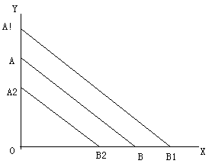
（二）收入和价格对消费者预算线的影响
1、价格不变，收入变动引起预算平行移动

Slide 21
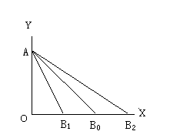
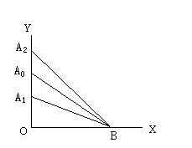
2、收入不变，价格变动引起预算平行移动

Slide 22
消费者的最优选择
所谓消费者的最优选择，也称为消费者均衡或效用最大化，是指在货币收入、消费偏好和商品价格一定的条件下，不管两种商品（仅限于假定的X和Y）如何组合，都难以改变消费者业已选择的那种商品组合的状态，换言之就是，此时的消费者选择已经达到了一种最理想或效用最大化的状态。
那么，在什么条件下，消费者行为才会处于均衡状态或者说实现了效用最大化呢？

Slide 23
消费者均衡
在什么条件下，消费者行为才会处于均衡状态或者说实现了效用最大化呢？
I1，I2，I3为三条无差异曲线，它们效用大小的顺序为I1﹤I2﹤I3。AB为预算线。AB线与I2相切于E点，这时实现了消费者均衡。这就是说，在收入与价格既定的条件下，消费者购买OM的X商品，ON的Y商品，就能获得最大的效用。

Slide 24
消费者均衡
序数效用论的消费者均衡条件是：既定的预算线与无数条无差异曲线其中的一条无差异曲线的相切点，是消费者获得最大效用水平或满足程度的均衡点或商品组合。
在切点E，MRS为过E点的切线的斜率，而切线与预算线重合，所以，MRS=P_{x}/P_{y}。因为MRS=MU_{X}/MU_{Y}，所以，MU_{X}/p_{X}=MU_{Y}/p_{Y}，此结论与边际效用分析得到的结论相同。

Slide 25
消费者预算约束线表示在其收入与物品价格为既定时，它可以购买的不同物品的可能组合。预算约束线的斜率等于这些物品的相对价格
收入增加使预算约束线向外移动，一种物品价格的变动使预算约束线发生转动

Slide 26
消费者的无差异曲线代表其偏好。无差异曲线表示能使消费者同样满足的各种物品组合。消费者对较高无差异曲线上各点的偏好大于对较低无差异曲线上的各点
任何一点上无差异曲线的斜率是消费者的边际替代率 — 消费者愿意用一种物品交换另一种物品的比率

Slide 27
消费者通过选择既在预算约束线上又在最高无差异曲线上的一点来实现最优化。在这一点上，边际替代率等于两个物品的相对价格 。
当一种物品价格下降时，对消费者选择的影响可以分解为收入效应和替代效应

Slide 28
收入效应是由于价格降低使消费者状况变好而引起的消费变动，它反映在从较低无差异曲线向较高无差异曲线的移动上
替代效应是由于价格变动鼓励更多地消费变得相对便宜的物品而引起的消费变动，它表现为沿着一条无差异曲线向有不同斜率的点的变动上

Slide 29
替代效应和收入效应是经济学中很有用的理论，在国家宏观调控政策中常有应用。它说明：若想鼓励对某商品节约消费，就应该采取对该商品征税或提价措施；若想鼓励对某商品的消费，就应该采取对该商品进行价格补贴措施，而不是收入补贴。

Slide 30
1. 电动汽车与燃油车的价格变动影响
替代效应：当燃油价格上涨时，消费者倾向于减少燃油车购买，转向价格相对稳定的电动汽车。例如，燃油价格大幅上涨后，燃油车使用成本上升，消费者可能选择购买电动汽车或使用公共交通，以减少燃油支出。
收入效应：若政府提高新能源汽车补贴，消费者的实际收入（购买力）间接增加，可能促使更多人购买更高端的电动汽车型号，而非仅满足基本需求。

Slide 31
2. 人工智能对中等收入群体的双重作用11
替代效应：AI技术替代传统制造业中的低技能岗位（如流水线工人），导致部分中等收入群体失业或收入下降。
收入效应：AI创造高技能岗位（如数据分析师、AI工程师），提升相关从业者的收入水平，同时通过提高整体经济效率，间接增加其他行业劳动者的收入。例如，制造业效率提升可能降低商品价格，增强消

Slide 32
3. 奢侈品消费税调整的消费行为变化
替代效应：若政府对奢侈品（如高端手表）加征消费税，消费者可能转向购买免税或低税商品（如智能手表），导致奢侈品需求下降。
收入效应：消费税提高后，消费者的实际可支配收入减少，可能减少对非必需品的整体消费，甚至影响中低端商品的需求。

Slide 33
序数效用论的应用
一、培养并促使消费者形成偏好
企业在决定生产什么、生产多少时，首先要考虑商品的销售能给消费者带来多大效用。效用是一种心理感觉，取决于消费者的偏好，而消费者的偏好首先取决于消费时尚。广告对消费时尚有一定的影响，一种成功的广告会引导着一种新的消费时尚，左右消费者的偏好。这正是企业要做广告的原因之一。

Slide 34
案例：瑞幸咖啡「校园联名+学生党羊毛攻略」
背景与策略
瑞幸咖啡近年来通过精准校园营销，成功在大学生群体中塑造了“提神利器+社交符号”的双重形象。其核心策略包括：
联名IP强化情感共鸣
与《王者荣耀》《线条小狗》等年轻人喜爱的IP联名，推出限定杯套、纸袋和周边（如2023年“夏日电竞杯”），通过游戏化设计激发大学生收藏欲和社交分享行为。联名产品在校园内形成“晒单潮”，推动品牌成为学生日常社交话题。

Slide 35
学生专属优惠与裂变机制
推出“学生认证专属折扣”（如5折券）和“宿舍拼单满减”活动，降低尝新门槛。同时设计“邀请好友得免费咖啡”裂变机制，利用大学生强社交属性实现低成本拉新。
场景化内容种草
在抖音、小红书投放“早八续命咖啡”“图书馆自习搭档”等场景短视频，结合KOL（如校园美食博主）展示咖啡与学习、社交场景的绑定，强化“瑞幸=大学生活必备”的认知。

Slide 36
效果与启示
数据表现：2023年校园门店销售额同比增长120%，大学生用户占比达35%5；
偏好养成：通过高频优惠和场景绑定，将咖啡从“可选消费品”转化为“日常刚需”，培养持续性消费习惯；

Slide 37
二、不同的消费群体，由于其收人与社会地位不同，个人立场和伦理道德观的不同，对产品的偏好也不同。
企业在开发产品时要定位于某一群体消费者，根据特定群体的爱好来开发产品这就是市场营销中所说的产品市场细分与市场定位。换而言之，企业在开发一种新产品时一定要知道是为谁服务的，这个服务对象的特定消费者偏好是什么。

Slide 38
案例：海尔美国成功的奥秘
1999年4月30日，在美国南卡罗莱纳州中部的一个人口为8000人的小镇坎姆登（Camden），举行了海尔投资3000万美元的海尔生产中心的奠基仪式。一年多以后，第一台带有“美国制造”标签的海尔冰箱从漂亮的生产线走下来，海尔从此开始了在美国制造冰箱的历史。海尔成为了中国第一家在美国制造和销售产品的公司。
美国家电市场名牌荟萃，竞争激烈，几乎是所有品牌的竞技场。而且在美国本土，家用电器也早已是处于成熟期的产品。通用、惠尔浦和Maytag这三大美国电器生产商虎视眈眈，自然不会坐视不理，一场商业激战在所难免。那么，海尔靠什么来同这些美国著名企业叫板呢？

Slide 39
在美国200L以上的大型冰箱被GE、惠尔浦等企业所垄断；160L以下的冰箱销量较少，GE等厂商认为这是一个需求量不大的产品，没有投入多少精力去开发市场，然而，海尔发现美国的家庭人口正在变少，小型冰箱将会越来越受欢迎，独身者和留学生就很喜欢小型冰箱。所以海尔把产品定位在小型冰箱，把消费的群体定位在年轻人。

Slide 40
三、边际效用理论在企业经营管理中的应用
消费者行为理论还告诉我们，一种产品的边际效用是递减的。如果一种产品仅仅是数量增加，它带给消费者的边际效用就在递减，消费者愿意支付的价格就低了。因此，企业的产品要多样化，即使是同类产品，只要不相同，就不会引起边际效用递减。边际效用递减原理其实企业要进行创新，生产不同的产品。

Slide 41



案例：金王集团——小蜡烛照耀全世界

Slide 42
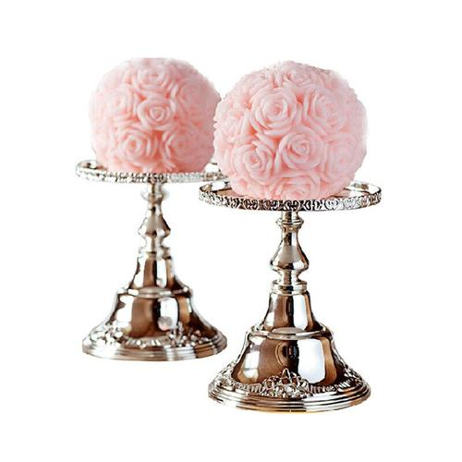

Slide 43


Slide 44

雪夜森林

Slide 45

总 结
无差异曲线的特征
边际效用递减规律对企业创新的启示

Slide 46

作 业
请分析现阶段某一企业如何应对边际效用递减的？

